Slide 1
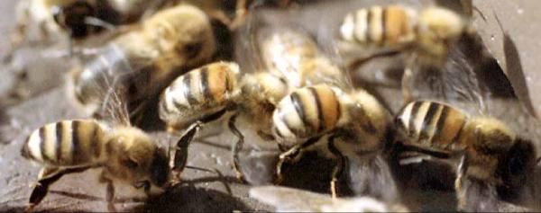
Årets gang i bigården Månedens arbejde
Januar
februar
marts 1. eftersyn
april 2. eftersyn
maj 3. eftersyn
juni Ugentligt tilsyn
juli Ugentligt tilsyn
august Høst og fodring
september Indvintring
oktober
november
december

Slide 2
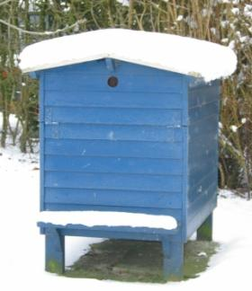
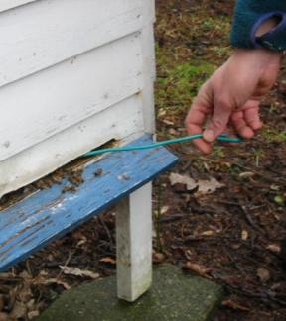
Årets gang i bigården Januar og februar
Bifamilien
Bifamilien sider i vinterklynge.
I milde vintre begynder dronningen så småt at yngle i februar måned.
Biavleren
Læg vejen forbi bistadet og se efter, at der er grene eller andet som slår imod og forstyrrer.
Fjern evt. døde bier på flyvebrættet og i indgangen.

Slide 3
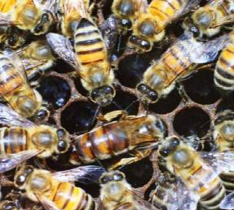
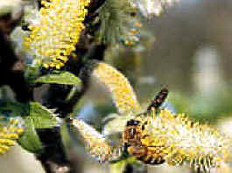
Årets gang i bigården Marts
Bifamilien
Dronningen er i æglægning!
I lunt vejr besøger bierne blomstrende pil og erantis.
Biavleren
1. eftersyn (efter rensningsudflugt): Er der liv? Mærk varme på foderbrædder eller dækplade
Tjek forsigtigt fodersituationen
Fodring om nødvendigt.
Skift bunden
Sæt Dronetavlen til.

Slide 4
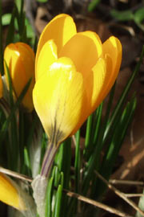
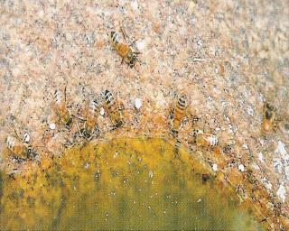
Årets gang i bigården April
Bifamilien
Dronningen er i fuld æglægning
I lunt vejr samler bierne pollen fra blomstrende pil, krokus og skilla.
Bierne henter vand til ynglen.
Biavleren
2. eftersyn: Mærk varme på dækbrædder eller foderplade. Meget varme - stor familie.
Foder nok? (Løft ikke yngeltavler op)
Fodring om nødvendigt
Sørg for at bierne har adgang til vand

Slide 5
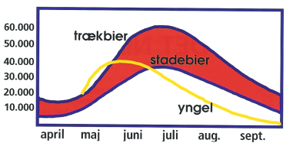
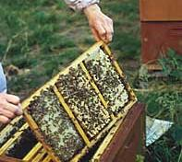
Årets gang i bigården Maj
Bifamilien
Æglægningen accelerer yderligere
Der lægges droneæg
Bierne har mange flyvedage. Trækker på frugttræer og mælkebøtter (evt. forårsraps).
Biavleren
3. eftersyn: Grundig gennemgang af bifamilien. Mindst 15ºC i skyggen
Æg? Yngelleje? Drone-celler? Pollen? Foder?
Dronetavle tilses/forseglede celler skæres fra.
Giv plads, giv plads - sætte nyt magasin på i opstabling – ekstra tavler bagerst i trugstadet.
Tilsyn og droneyngel fratagning hver 7. dag.

